Slide 1
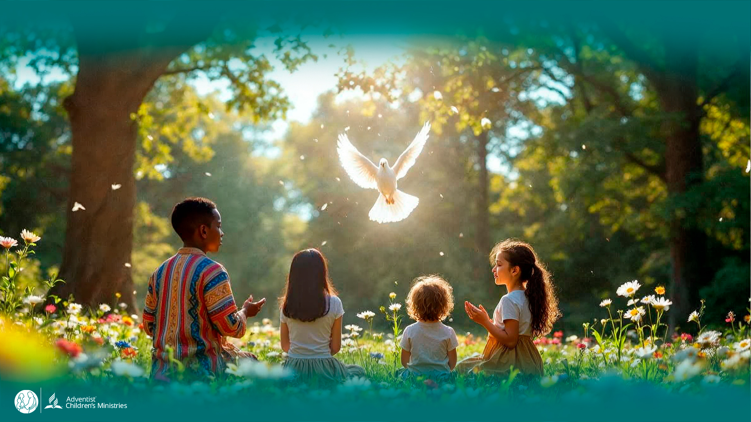
Dia 3
O
ESPÍRITO DERRAMADO
Capacita-nos para Liderar
DIAS DE
ORAÇÃO
Janeiro 7-17, 2026
Notes:
Bem-vindos ao Dia 3!
Ontem, o Luca conheceu Bezalel e aprendeu como o Espírito concede capacidades.
Hoje, ele vai descobrir como o Espírito capacita o povo de Deus para liderar.
Vamos ver o que acontece a seguir!

Slide 2
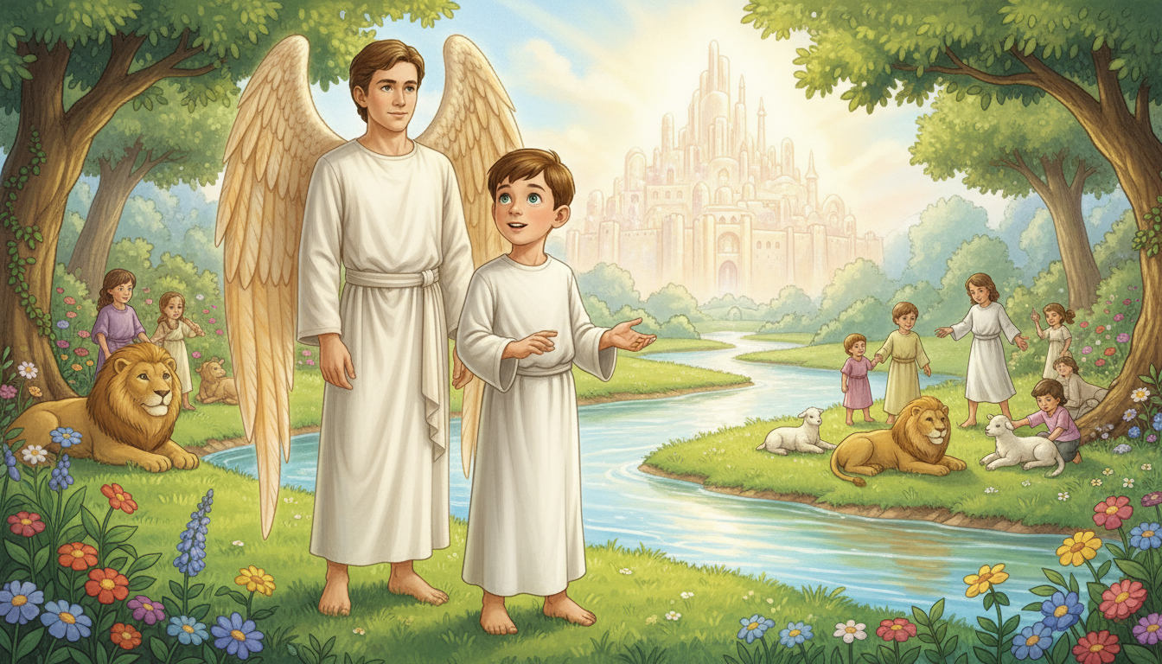
Notes:
O ponto vermelho do mapa para perto de um rio cintilante.
«Que lugar é este?», pergunta o Luca.
«Isto», diz o Orel, «é a Água da Vida, ela flui desde o trono de Deus!»
Leões e cordeiros brincam juntos.
O Luca corre para abraçar uma girafa que está a comer fruta.
O Céu está cheio de paz e alegria!

Slide 3
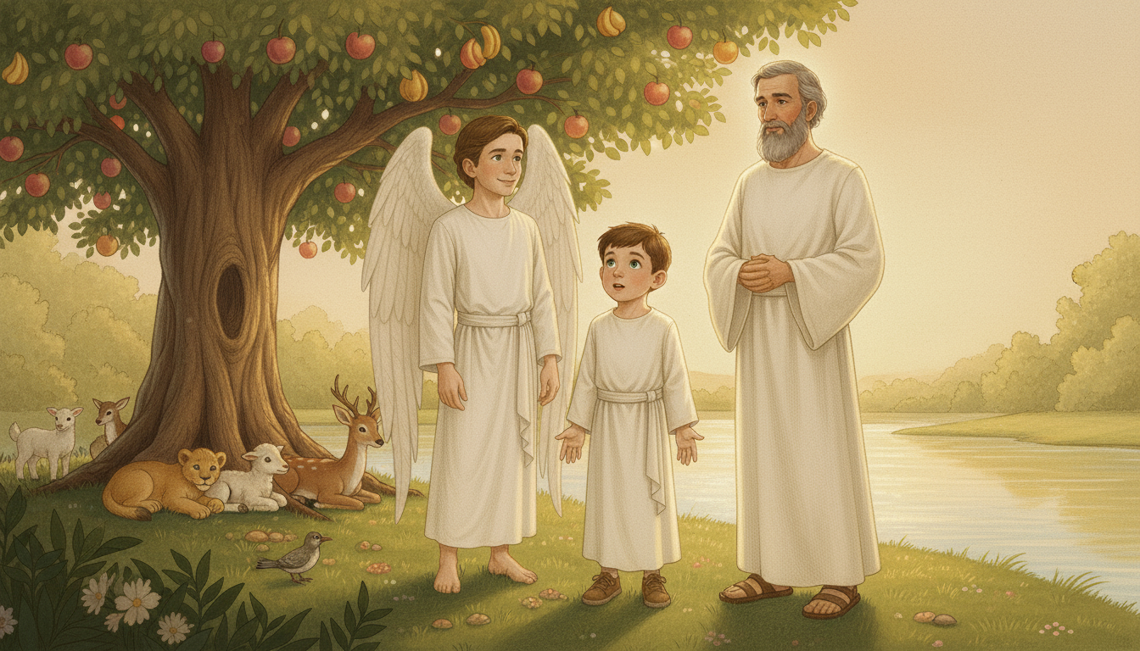
Notes:
A longa língua da girafa cobre a cabeça de Luca com baba!
O Orel ri-se e oferece-lhe um pano, mas uma voz diz: «O que ele precisa é de um banho no rio!»
O Luca vira-se e vê um homem com um sorriso gentil e um rosto resplandecente.
«Estás na presença de Moisés», diz o Orel.
Moisés ri-se: «Vem, lava-te no rio!»
O Luca ajoelha-se e água fresca e cristalina corre por entre as suas mãos.
«Uau! Que refrescante!», diz ele com alegria.

Slide 4
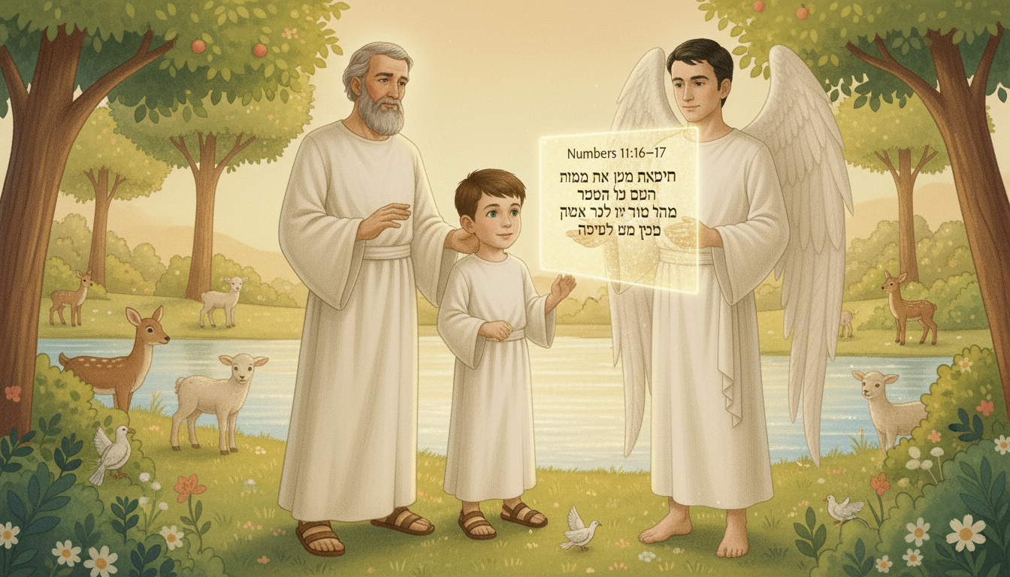
Notes:
O Orel abre o seu ecrã flutuante de vidro.
«Luca, há algo que tens de ler», diz ele.
Juntos, eles leem Números 11:16-17 (ARA):
«Disse o Senhor a Moisés: Ajunta-me setenta homens dos anciãos de Israel... tirarei do Espírito que está sobre ti e o porei sobre eles (...)».
Moisés abana a cabeça. «Sim, lembro-me de ter escrito isso! Deus cumpriu a Sua promessa.»
O Luca ouve com admiração - Deus partilhou o Seu Espírito para ajudar o Seu povo a liderar!

Slide 5
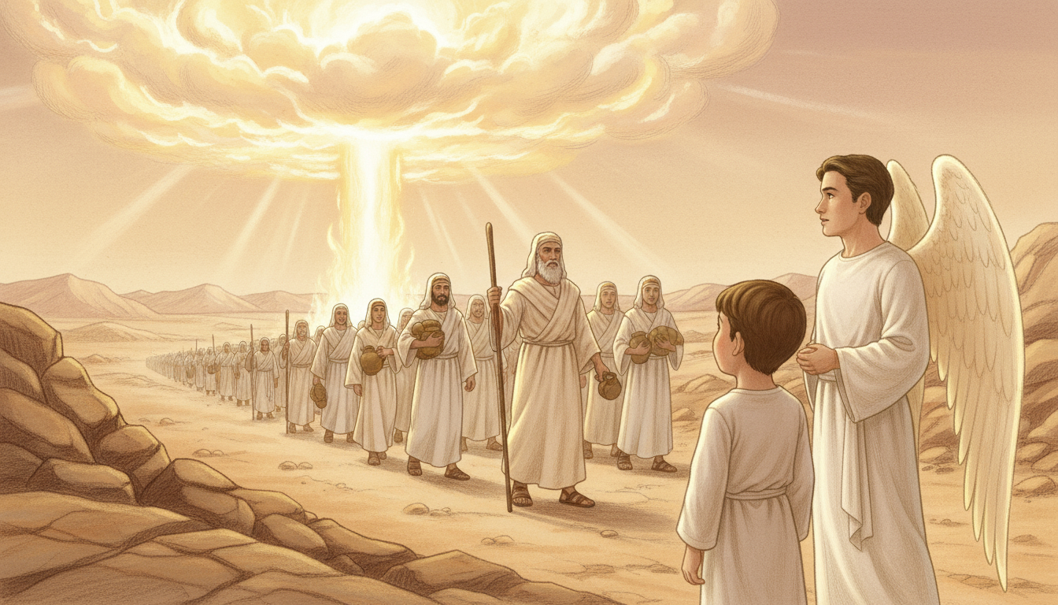
Notes:
Moisés sorri. «Eu não era especial, Luca. Eu era apenas um homem a tentar obedecer a Deus.»
«Eu estava com medo», continua ele, «mas o Espírito deu-me força para liderar.»
«Ele guiou-me pelo deserto, deu comida e água e escolheu ajudantes para partilhar a carga.»
«O Espírito de Deus capacita os líderes para fazer a Sua obra!»
Os olhos do Luca brilham. «Quero liderar assim, com a ajuda do Espírito Santo.»

Slide 6
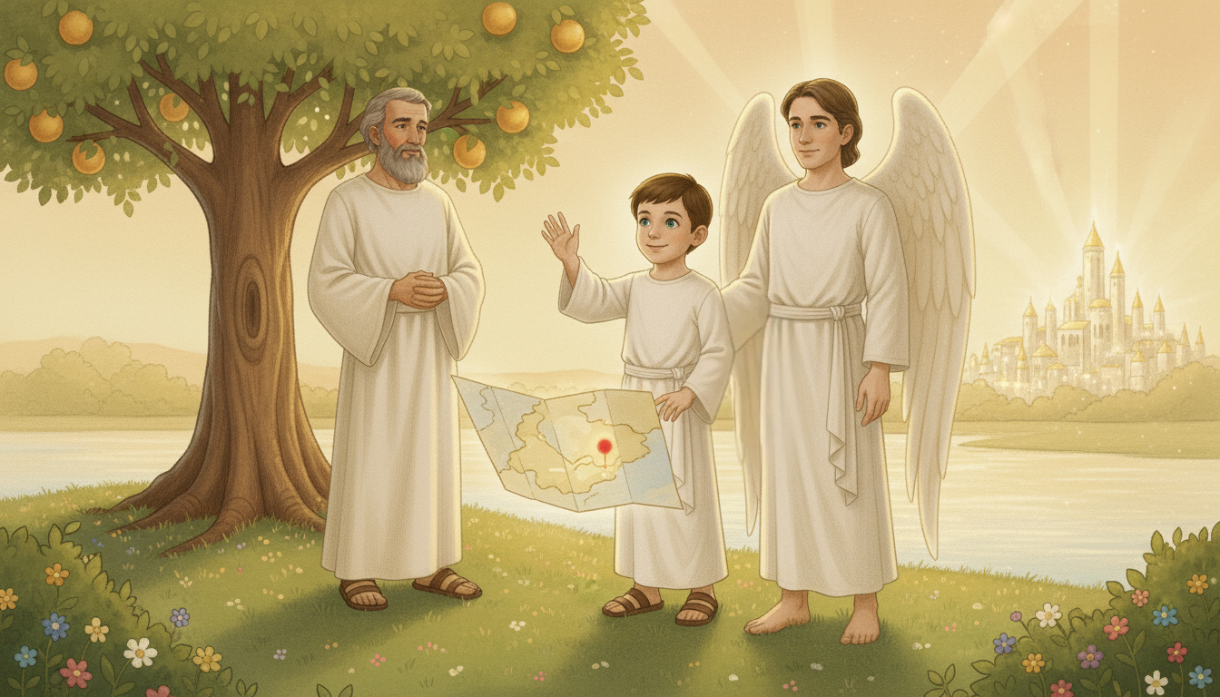
Notes:
O mapa flutuante de Orel aparece novamente, desta vez com esferas brilhantes e um ponto vermelho ao longe.
«Vamos para outro planeta?», pergunta Luca, empolgado.
Moisés sorri: «O universo de Deus é cheio de maravilhas. Continua a aprender, miúdo».
O Orel diz: «Anda, Luca, está na hora de irmos.»
Eles dizem adeus. «Vemo-nos em breve, Moisés!»
A luz à volta deles brilha mais intensamente à medida que se afastam.

Slide 7

Notes:
O Espírito dá sabedoria para liderar, coragem para orientar e amor para servir.
Mãos à obra!
Desenha uma cena da vida de Moisés, como o Mar Vermelho ou o maná do céu.
Escreve uma mensagem curta para o teu pastor ou líder da igreja, prometendo orar por eles.
Vamos orar!
Pede ao Espírito para fazer de ti um líder fiel a Jesus.
Ora para que os teus líderes sejam cheios do Espírito Santo.

